Slide 1
Проект Создание социальной сети «Instagram» с помощью Flask
Выполнила: Ермакова Елизавета, ученица 10 класса
Преподаватель: Шишкова Н.А

Slide 2
Содержание
Введение
Задачи и цель проекта
Создание веб-приложения
Заключение
Список использованных источников

Slide 3
Введение
Веб-приложение — клиент-серверное приложение, в котором клиент взаимодействует с сервером при помощи браузера, а за сервер отвечает веб-сервер. Логика веб-приложения распределена между сервером и клиентом, хранение данных осуществляется, преимущественно, на сервере, обмен информацией происходит по сети.

Slide 4
Выбирая тему проекта, я остановилась на идее сделать социальную сеть, так как они очень популярны сейчас, ими пользуется большое количество людей. За основу я взяла свою любимую социальную сеть – «Instagram». С этой социальной сетью знаком практически каждый. Она создана для обмена фотографиями между людьми.

Slide 5
Задачи и цель проекта
Цель проекта – создать создать веб-приложение, используя Flask.
Задачи проекта:
Обдумать концепцию веб-приложения
Создать все необходимые файлы разметки, используя HTML
Написать веб-приложение на языке Python, обеспечить функционал, используя Flask, sqlite3, REST-API, а также язык JavaScript
Оценить получившийся проект

Slide 6
Создание веб-приложения
Прежде чем приступить к созданию веб-приложения, следует обдумать концепцию. Я хочу создать социальную сеть «Instagram». В ней я хочу реализовать следующие возможности:

Slide 7
Выполнять регистрацию
Выполнять вход в свой аккаунт
Публиковать фотографии
Редактировать и удалять публикации
Менять информацию профиля (главное фото, логин и пароль)
Заходить на страницы других пользователей
Подписываться на других пользователей и отписываться от них
Лайкать публикации
Комментировать публикации, а также удалять свои комментарии

Slide 8
Написание программы
Я создала базу project.db, а также три Python файла – db.py (работа с базой данных и модели для сущностей), project_forms.py (формы для ввода различной информации, созданные с помощью flask_wtf) и основной файл – project_webserver.py. В базе я создала 5 таблиц (comments, likes, posts, subscribers и users). Для различных страниц я создала несколько файлов разметки, добавив их в папку templates - project_add_photos.html, project_base.html, project_change_info.html, project_index.html, project_login.html, project_register.html.

Slide 9
Написание программы
В основном файле project_webserver.py я создала 4 класса для вызовов API (Posts, Users, Likes, Comments), 8 функций для обработки страниц (с привязкой через app.route), а также 4 обычные вспомогательные функции, которые мне понадобились в ходе написания программы.
Реализуя свое приложение, я использовала JavaScript, а конкретно библиотеку JQuery. С помощью неё я реализовывала некоторые функции, связанные с API. Я добавляла некоторым html элементам id и метод onclick. Это позволяло мне производить манипуляции с этими элементами (добавлять и убирать классы, менять атрибуты и содержимое), а также назначать функции, обрабатывающие события щелчка мыши.

Slide 10
Заключение
Итог моей работы – готовое веб-приложение. Мне удалось выполнить поставленные задачи и создать социальную сеть «Instagram»

Slide 11
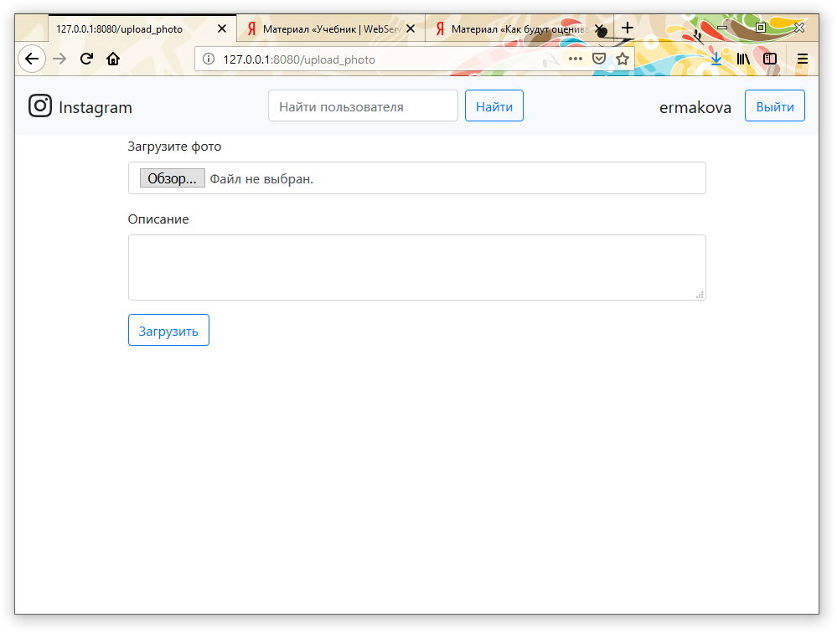
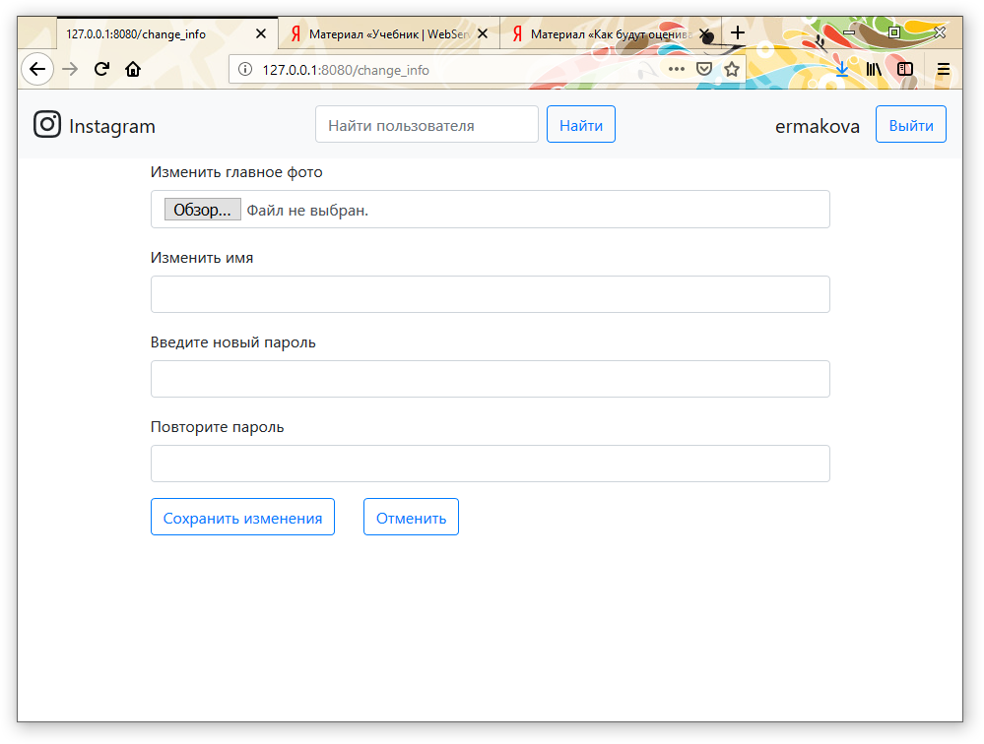

Slide 12
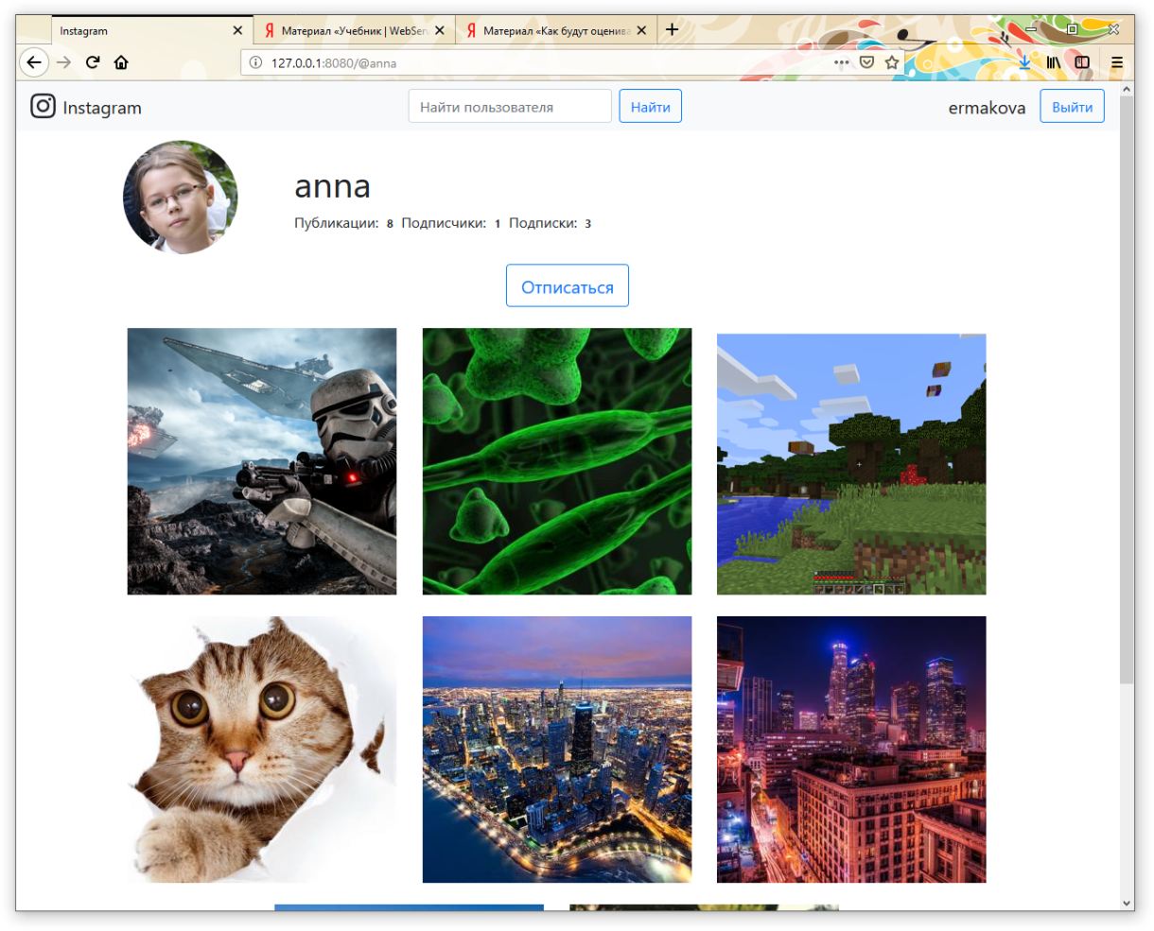
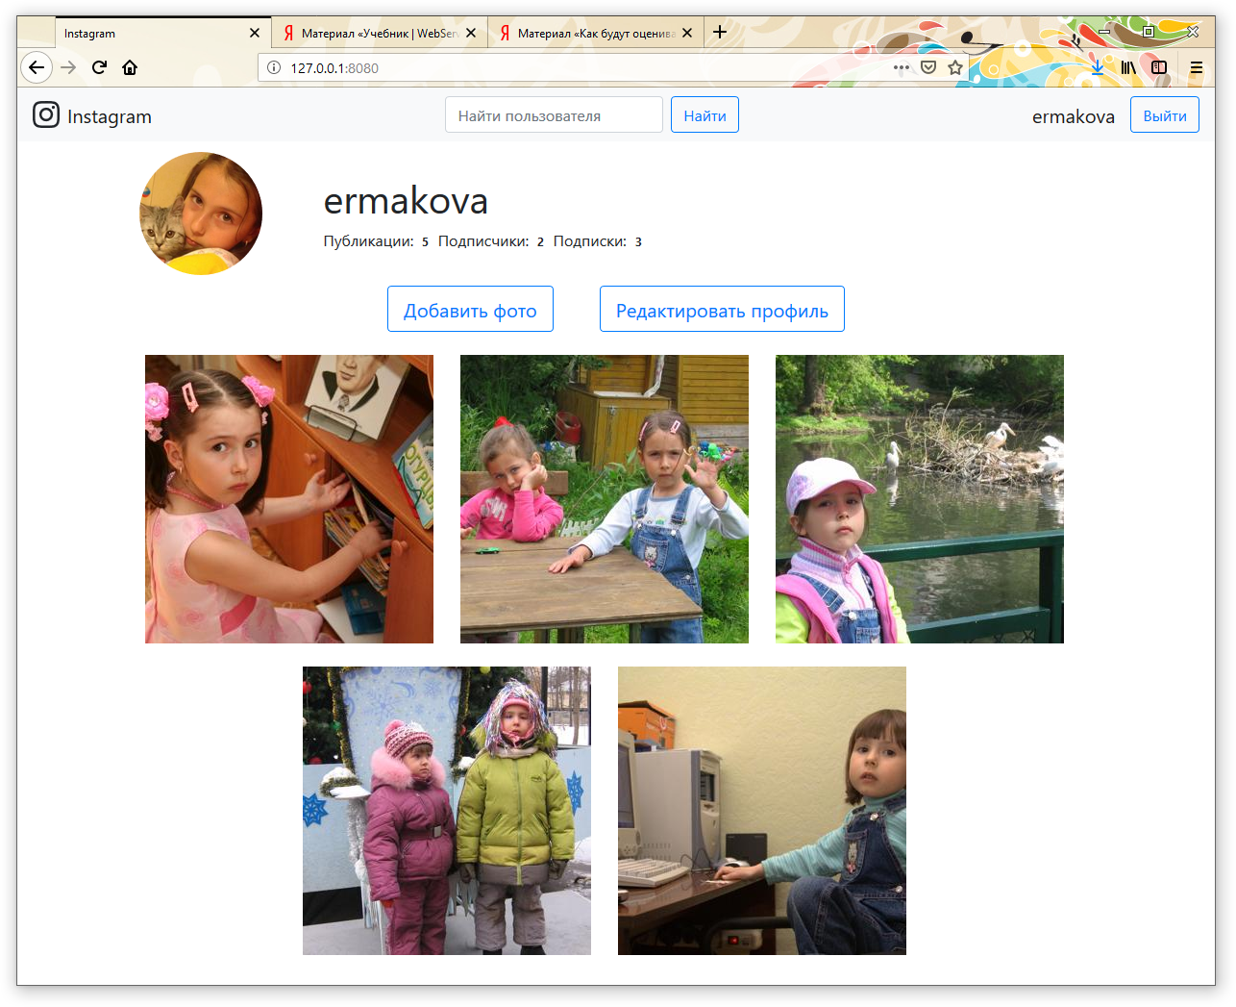

Slide 13
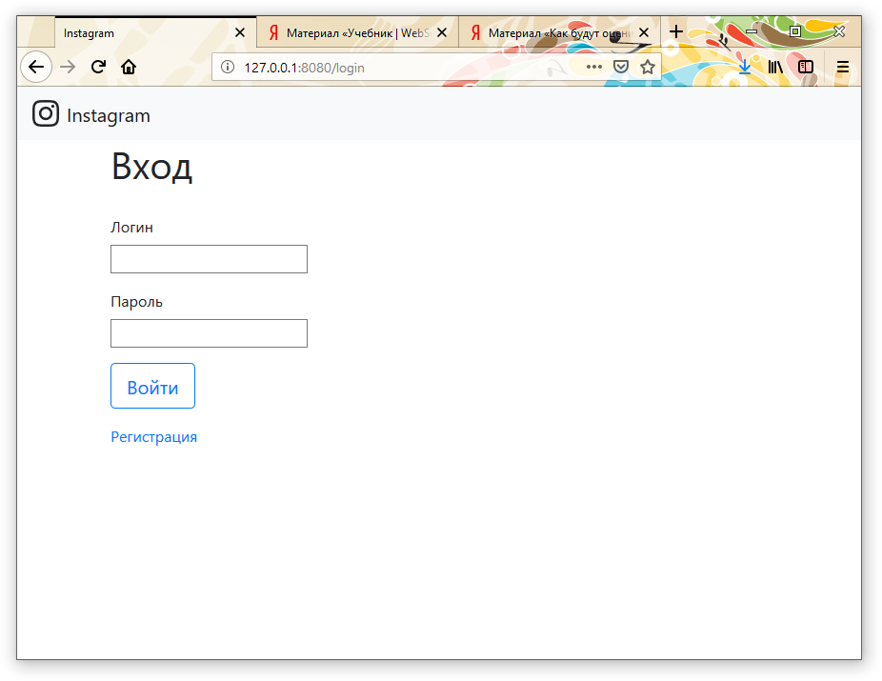
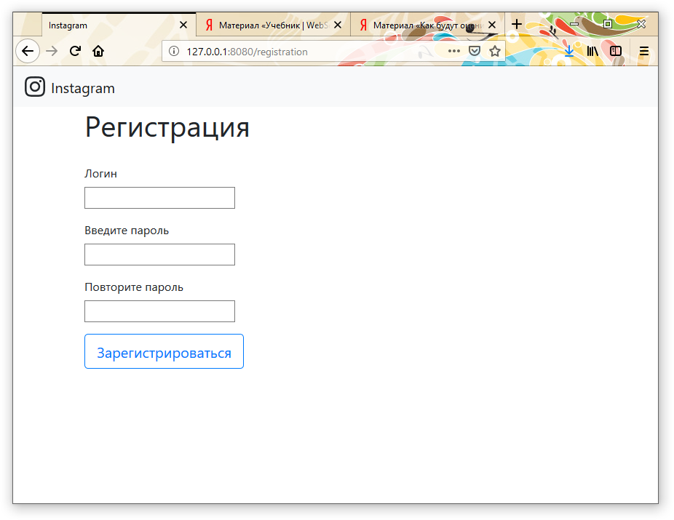

Slide 14
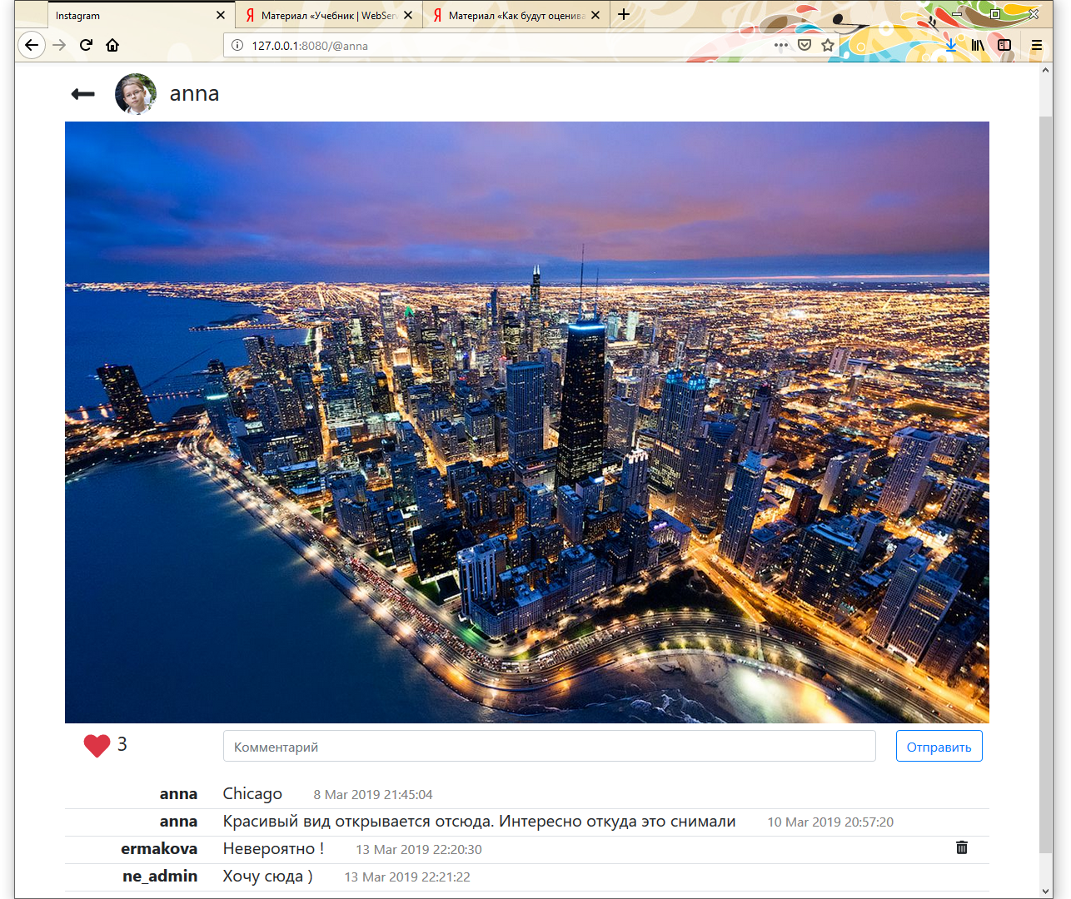

Slide 15
Список использованных источников
https://ru.wikipedia.org
http://flask.pocoo.org/docs/1.0/
https://getbootstrap.com/
http://htmlbook.ru/css
https://jquery.com/
https://stackoverflow.com/
http://htmlbook.ru/html

